Slide 1
主題深讀系統 學生端
系統介紹與操作說明
中央大學網路學習科技研究所

Slide 2
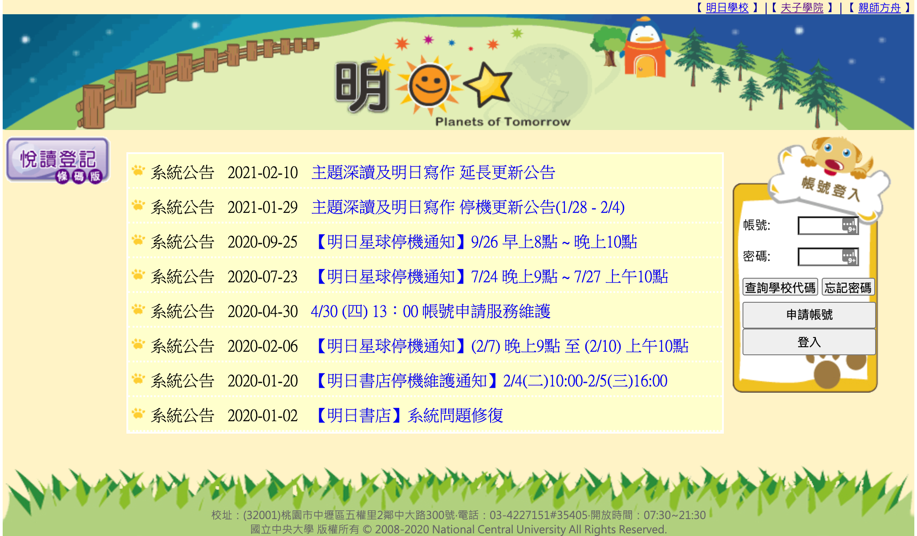
登入明日星球
從明日星球 ( http://ncu.cot.org.tw/ac/index.php )輸入帳號 / 密碼 登入。

Slide 3
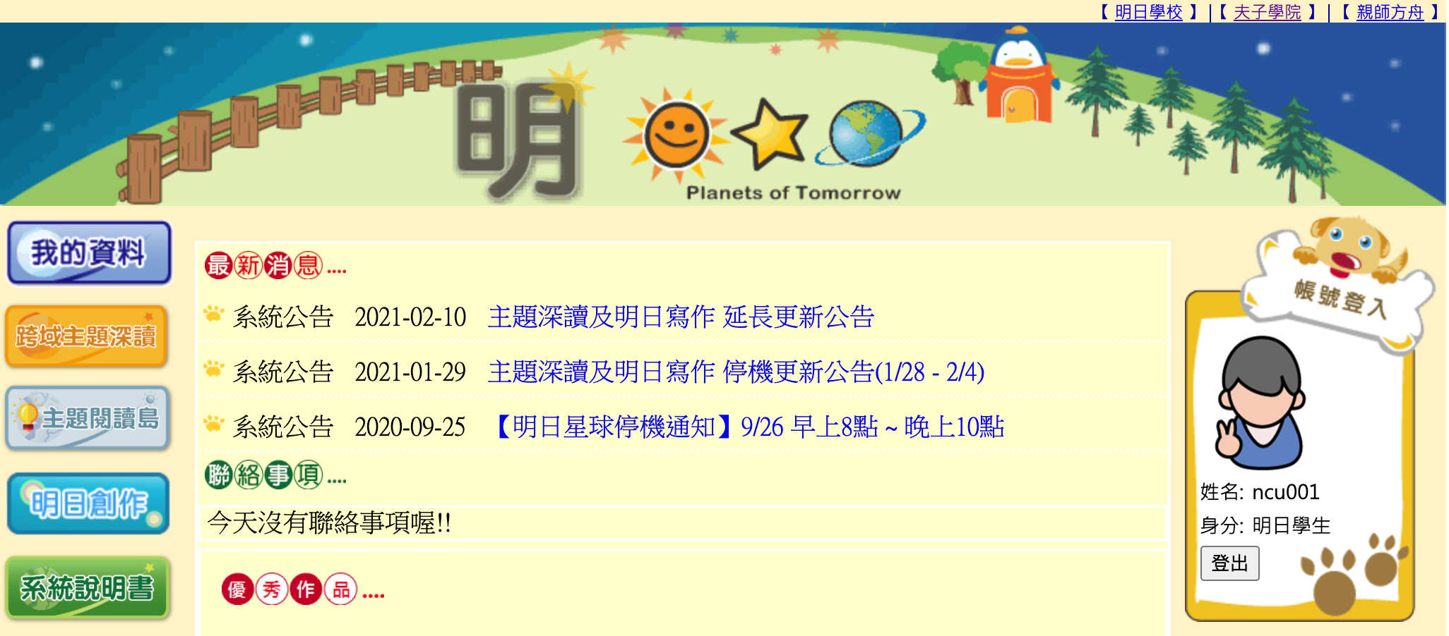
進入主題深讀
2.點選主題深讀
1.登入帳號

Slide 4
進入主題活動
點選主題

Slide 5
操作說明
功能說明
步驟說明

Slide 6
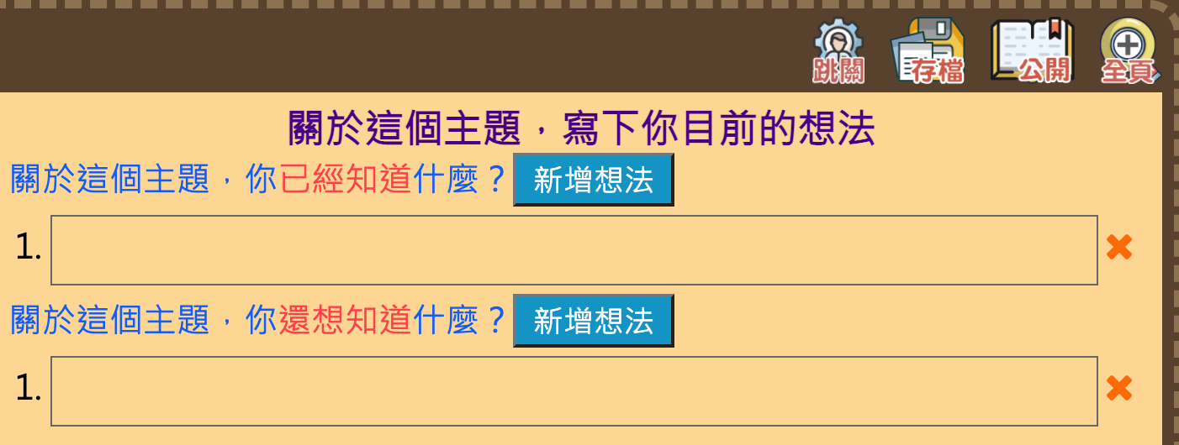
功能說明
跳關：只有組長才會顯示，會強制同組成員公開此步驟
存檔：儲存此步驟所有內容
公開：必須欄位都填寫完成才能做公開，公開後無法修改內容
全頁：將右邊的頁面內容放大

Slide 7
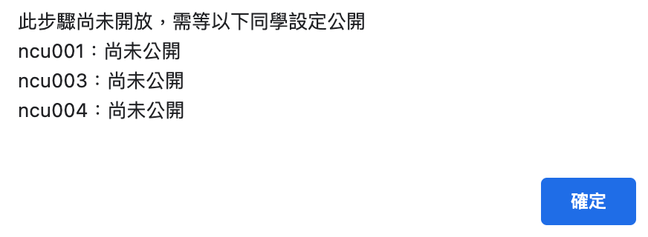
步驟說明
小組成員步驟進度都會一樣，點選此步驟時會更新小組進度
點選未開放的步驟時會顯示小組成員公開的狀態

Slide 8
感謝各位老師的聆聽

